Slide 1
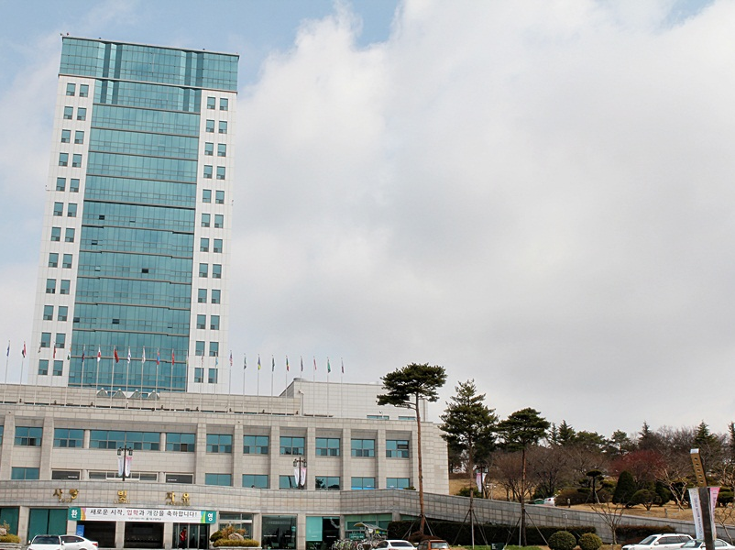
Presentation
대구대학교
일본 사회와 역사

Slide 2
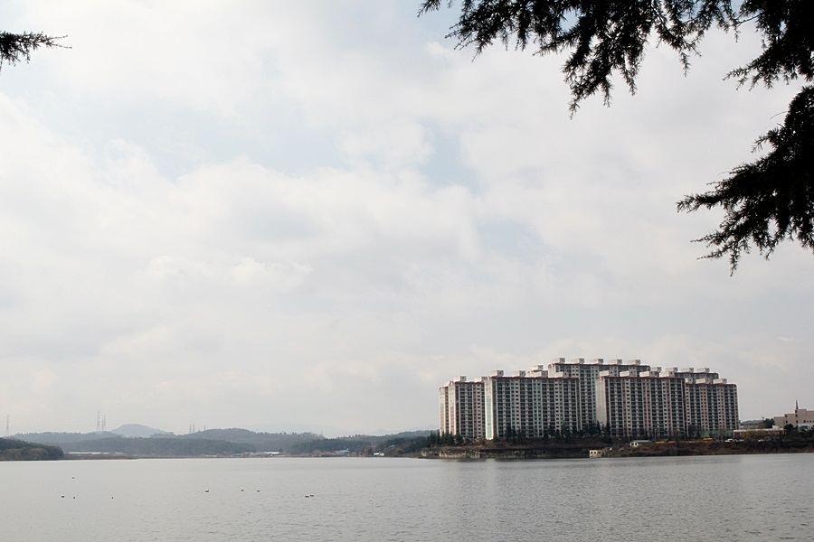

01 아즈치모모야마시대
Presentation
02 에도막부와 막번체제의성립
INDEX
03 막번체제의 발전과정과 전개
04 에도시대의 문화
05 막번체제의 동요와 쇠퇴

Slide 3
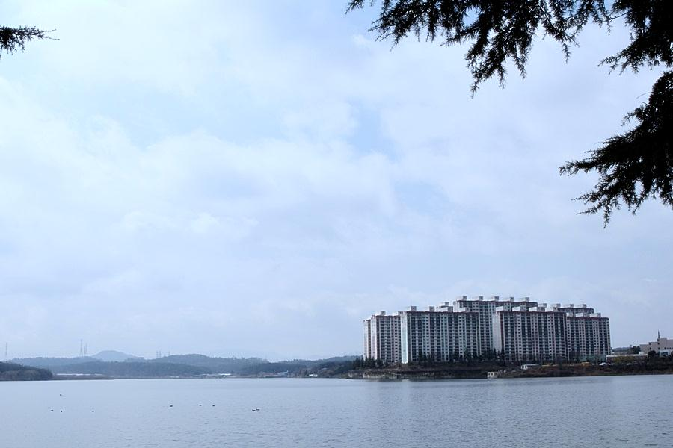
1
아즈치모모야마시대
Part
VIP - Valuable Information Presenter

Slide 4
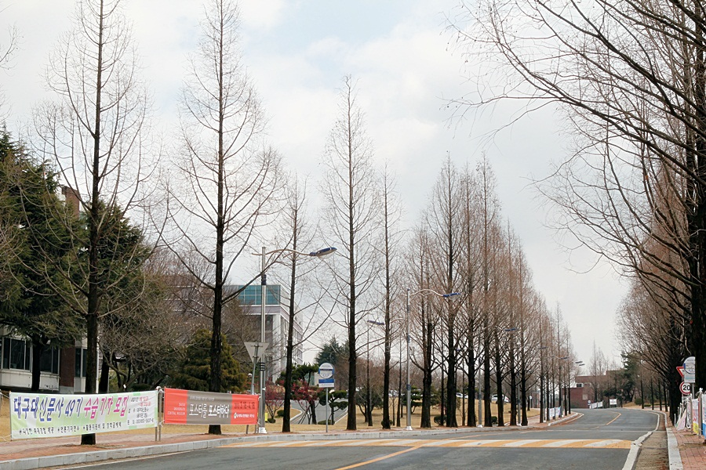
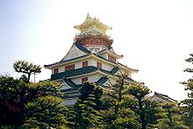
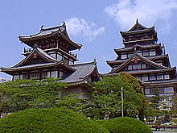
Presentation
Presentation
Presentation
Presentation
이 시대의 명칭은 오다 노부나가의 거성인 아즈치 성과 도요토미 히데요시의 거성인 후시미 성(훗날 성이 있던 구릉 지역의 이름이 모모야마인 데서 모모야마 성이라고도 불림)의 이름을 따서 붙여졌다.

Slide 5
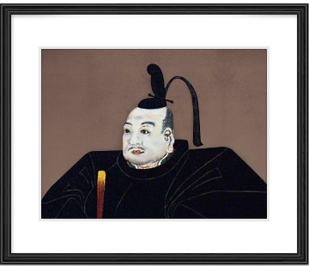
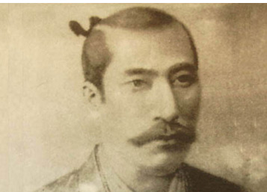
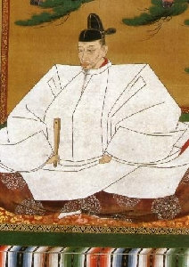
Presentation
Presentation
Presentation
Presentation
울지 않는 새를 울게 하라고 한다면, 오다 노부나가는 새에게 울라고 명령을 한 다음 그래도 울지 않으면 그 자리에서 칼로 목을 베어버리고, 도요토미 히데요시는 온갖 방법을 써서 울도록 만들고, 도쿠가와 이에야스는 울 때까지 기다린다는 것이다. 이 일화에서처럼 오다 노부나가는 불같은 성격으로 난마처럼 뒤엉킨 전국시대에서 통일의 가닥을 잡았다.

Slide 6
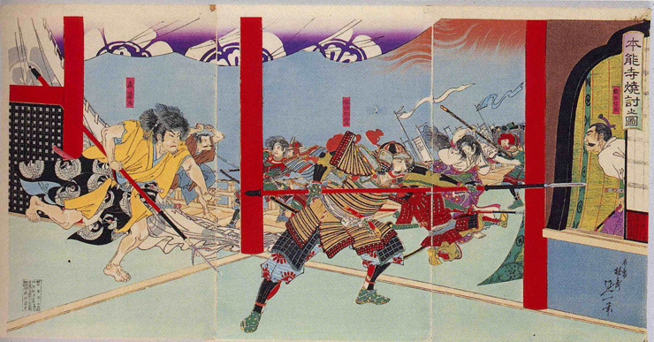
Presentation
Presentation
Presentation
Presentation
1568년 - 노부나가의 교토 입성
1573년 - 무로마치 막부의 멸망
1582년 – 노부나가의 죽음, 히데요시의 전국통일

Slide 7
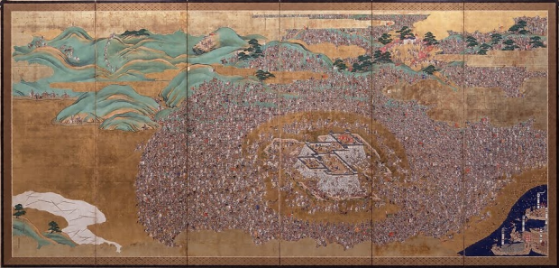
Presentation
Presentation
Presentation
Presentation
1584년 - 이에야스와의 화해
1590년대 - 분로쿠의 역, 게이초의 역 (임진왜란)

Slide 8
에도막부와 막번체제의성립
2
Part
VIP - Valuable Information Presenter

Slide 9
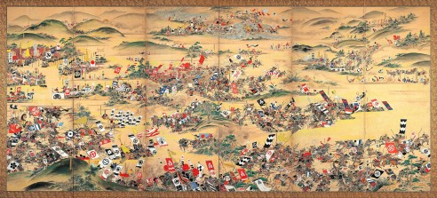
Presentation
Presentation
Presentation
Presentation
세키가하라(關ケ原) 전투와 에도 막부의 성립
도요토미 히데요시의 뒤를 이어 일본을 장악한 것은 도쿠가와 이에야스(德川家康)였다. 이에야스는 오다 노부나가와 도요토미 히데요시에 협력하여 자신의 세력 기반을 다져 나갔으며, 1590년 호조씨(北條氏)의 멸망 후에는 관동 지역으로 옮겨 250만 석의 영지를 지배했다. 히데요시의 조선 침략 때에는 병사들을 출군시키지 않았기 때문에 힘을 키울 수 있었고, 히데요시의 사후에는 오대로(五大老)의 선두로서 제대명의 대립을 이용하여 후시미성(伏見城)을 거점으로 정권을 장악해 나갔다.
그러나 히데요시 정권을 지켜 왔던 오봉행(五奉行)의 한 명이었던 이시다 미쓰나리(石田三成)와 대립하게 되었고, 미쓰나리는 이에야스를 제거하기 위해 고니시 유키나가(小西行長)·모리 테루토모(毛利輝元) 등과 결탁하여 군사를 일으켰다. 이에야스측(東軍)과 이시나리측(西軍)은 미노(美濃)의 세키가하라(關ケ原)에서 격돌하였으나, 결국 이에야스의 동군이 승리를 거두게 되는데, 이것이 바로 세키가하라(關ケ原) 전투이다.

Slide 10
Presentation
Presentation
Presentation
Presentation
막번 체제(幕藩體制)의 성립
에도 막부와 그 지배하에 있으면서 독립적인 영지를 가진 제번(諸藩)과의 봉건적인 정치 체제를 막번 체제라고 하며, 영국(領國)과 병농 분리를 토대로 막부·제번이 영주로서 백성으로부터 쌀을 현물로 직접 징수하는 사회 관계를 근간으로 성립되었다.
막부는 겐로쿠 시기에 약 400만 석의 직할령(天領)과 300만 석에 이르는 하타모토(旗本) 지행지(知行地)를 확보하고 있었으며, 이것을 조세 수입의 원천으로 삼았다. 또, 주요 금광과 은광을 직할지로 편입시켜 경영하였고, 금·은화를 주조함과 동시에 최대의 교역항이었던 나가사키(長崎)장악하여 대외 무역도 통제하였다.

Slide 11
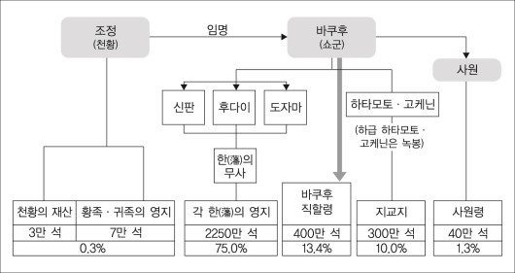
Presentation
Presentation
Presentation
Presentation
『막번체제의 구조와 석고량(쌀 생산량)』

Slide 12
Presentation
Presentation
Presentation
Presentation
막번 체제의 국내 통제책
대명 통제책
막부는 무단 정치를 강력하게 추진하여 힘에 의한 제 대명과 국내 정치 세력의 통제를 모색하였다. 1615년, 2대 장군이었던 히데타다(秀忠) 때에는 우선 일국일성령(一國一城令)을 발령하여 자신의 거성 이외의 성곽에 대해서는 모두 파괴할 것을 명령하였고, 같은 해에 무가제법도(武家諸法度)를 제정하여 새로운 축성과 허가받지 않은 성의 수축을 금지하였으며, 대명들 사이의 혼인에 대한 허가, 대명들 상호간의 감시 등을 지시하여 위반하는 자는 엄하게 처벌하여 치안과 대명들의 통제책으로 이용하였다.
공가와 사원의 통제책
도쿠가와 이에야스가 일본 국내의 정권을 장악하기는 했지만, 그래도 조정(천황가)은 전통적인 권위를 유지하고 있었다. 때문에 막부는 이들 세력이 반막부 운동에 관여하는 것을 미연에 방지하기 위해 조정에 대한 각종의 통제 정책을 실시했다.
우선, 1613년에 공가제법도(公家諸法度) 5개조를 내어 공가를 통제하였으며, 이를 보완하여 1615년에는 금중병공가제법도(禁中并公家諸法度)를 정하여 천황은 오직 학문과 화가(和歌)에만 전념해야 한다고 규정함과 동시에 임관(任官)·서위(敍位)·개원(開元) 등 조정의 권한에 속한 부분까지 간섭하였다. 더욱이 교토쇼시다이(京都所司代)에게 조정을 감시시켰으며, 서국의 대명들이 참근교대할 때에 교토를 경유하도록 강제하였다.

Slide 13
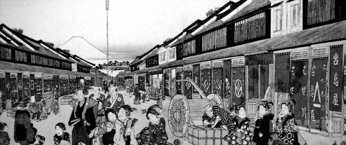
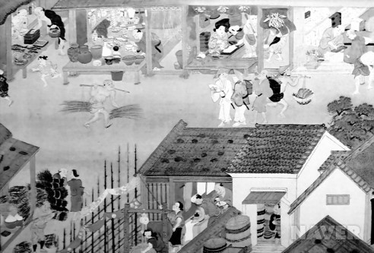
Presentation
Presentation
Presentation
Presentation
사회와 신분 질서의 확립
농민과 농촌
무라(村)는 농민들이 일부 집단을 이루고 밭과 경작지 및 들·산·해변을 포함한 지역을 토대로 한 작은 공동체 집단이며, 농민의 노동과 생활을 유지하기 위한 자치적인 조직임과 동시에 기본적인 행정 단위로서 막번 체제의 가장 중요한 기반이기도 했다.
무라의 행정은 나누시(名主)·구미카시라(組頭)·햐쿠쇼다이(百姓代)라는 지방의 세 역인(役人)이 행하고 있었으며, 그들은 본백성 중에서 선택되어 고오리부교(郡奉行)와 다이칸(代官) 등의 지휘를 받았다.
무라의 운영은 촌법(村法, 村掟)에 근거하여 행해졌고, 이것을 어길 경우는 오인조(五人組)의 공동 조직으로부터 배제되는 처분을 받았다.
도시와 초닌(町人)
에도 시대에 들어와서는 중세와 달리 많은 도시가 성립되었다. 도시에는 조카마치(城下町) 이외에 항정(港町)·문전정(門前町)·숙장정(宿場町)·광산정(鑛山町) 등이 있었는데, 특히 막부의 직할 도시 중에서 에도(江戶)1)·교토(京都)2)·오사카(大阪)3)의 세 도시는 각기 정치·경제·문화를 대표하는 대도시로서 성장하였다.

Slide 14
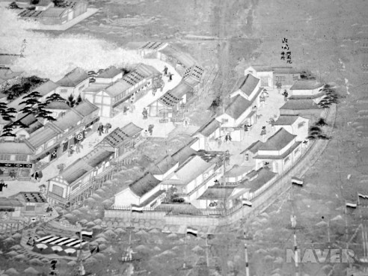
Presentation
Presentation
Presentation
Presentation
에도(江戶) 초기의 외교
쇄국 정책(鎖國政策=海禁政策)의 실시와 대외 관계 통제
에도 초기의 대외 정책은 크리스트교에 대해서는 금지하지만 무역은 장려한다는 기본 구조 속에서 전개되었다. 이러한 정책 실행의 첫 번째 이유는 크리스트교의 금제에 있었다. 당시 가톨릭교는 이교(異敎)에 대해 강력히 배척하고 있었기 때문에 불교와 유교에 대립하여 갈등을 일으켰다. 또, 선교사들은 본국의 포르투갈과 스페인의 식민지 정책에 적극적으로 참여하고 있었다. 하지만, 영국과 네덜란드는 자신들의 무역 이익을 최우선으로 한 대일 정책을 진행시키고 있었으며, 포르투갈과 스페인의 영토적 야심을 막부에 경고하기까지 했다. 더욱이 크리스트교 신도들의 단결은 막부와 대명들에 위협적이었다.
에도 시대의 무역과 4개의 대외 창구
막부의 이른바 쇄국(鎖國)·해금(海禁) 정책에 의해 나가사키가 유일한 무역항으로서 번성하여 네덜란드와 중국 민간 상인들과의 교역이 활발해졌다. 그 이외에도 쓰시마번(對馬藩)을 통한 조선 무역, 사쓰마번(薩摩藩)을 통한 류큐(琉球) 무역, 마쓰마에번(松前藩)을 통한 아이누와의 무역이 존재하고 있었는데, 나가사키를 포함해 이들 4개 지역이 근세 일본의 대외 관계 창구의 역할을 하였다.

Slide 15
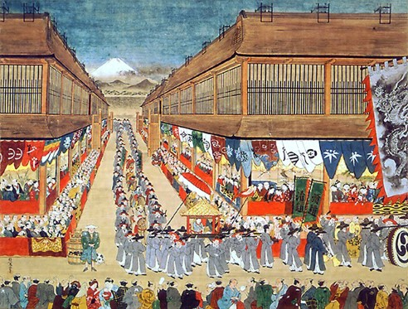
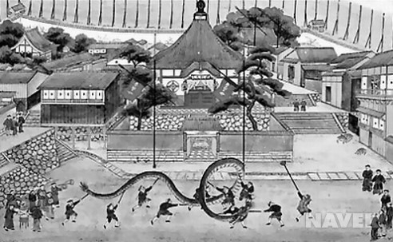
Presentation
Presentation
Presentation
Presentation
그림은 도진야시키 안에 있는 토신당(土神堂) 앞의 토에서 용춤을 추고 있는 것을 그린 것이다. 도진야시키에서는 1월 15일(구력)에 용춤을 추었는데, 밤에는 무수한 등이 달렸고, 화려하게 차려입은 유녀들도 참예하여 구경했다고 한다.
통신사가 일본에 갔을 때의 모습

Slide 16
막번체제의 발전과정과 전개
3
Part
VIP - Valuable Information Presenter

Slide 17
Presentation
Presentation
Presentation
Presentation
막정(幕政)의 안정과 문치(文治) 정치
- 이에야스는 학문을 즐겨 하였고, 문교정책을 위해 하야시 라잔(林羅山)등의 유학자를 등용
- 하지만 전국시대의 살벌한 분위기는 남아, 막부에 반대하는 다이묘들에 대해서는 개역 등 문단 정치
- 3대 쇼군 이에미쓰까지의 지배 방식은 내외의 전쟁에 대비한 군사 지휘권을 이용, 모든 다이묘를 무력으로 지배하는 방식
- 그러나 다이묘들의 처분 내지는 개역에 의해 다수의 낭인들이 발생, 이들로 인한 심한 사회불안을 초래, 4대 쇼군 이에쓰나때 부터 점차 문치로 변환
문치로 전환된 계기는 1651년 이에쓰나의 취임 직후에 일어난 유이 스세쓰(由井正雪)의 막부를 타도하기 위한 음모 : 게이안의 역
- 1663년 성인이 된 이에쓰나는 무가제법도를 발령, "순사의 금지"
- 번학(藩學)으로서 화전교장(花畠敎場), 향학으로서 한곡학교(閑谷學校)를 설치
- 미토번(水戶藩)의 도쿠가와 미쓰쿠니(德川光圀)는 중국의 주순수(朱舜水)를 초빙하여 에도의 저택에 창고관(彰考館)을 설치하여 『대일본사(大日本史)』의 편찬

Slide 18
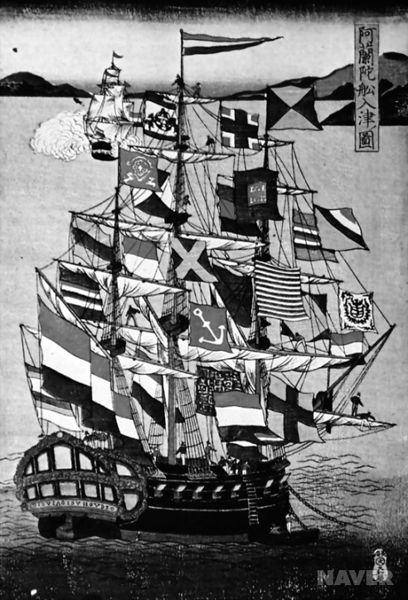
Presentation
Presentation
Presentation
Presentation
쇼토쿠(正德)의 치(治)
생류련령을 폐지, 유교의 덕치주의를 이상으로 삼아 문치 정치를 실행 : 쇼토쿠(正德)의 치(治)
- 쓰나요시 때의 오기와라 시게히데가 여전히 재정 담당의 간조부교, 새로운 화폐 주조는 결국 실패
- 이에 하쿠세키(白石)는 오기와라 시게히데를 파면, 양질의 쇼토쿠 금은을 발행
- 대량의 금은이 유출되고 있던 나가카시 무역에 제한을 가하기 위해 1715년 쇼토쿠신령을 발령, 1년에 중국 선박은 30척, 네덜란드 선박은 2척으로 제한, 무역앤도 삭감
- 나가사키 무역을 보면, 1683년 청이 무역에 대한 금지를 해제하자(천해령) 중국 상선이 나가사키로 몰려듬
- 중국선의 나가사키 입항 선박수를 70척으로 한정, 1688년 124척의 중국선이 입항하지 못해 몰래 바닷가 등지에서 밀무역 거래인 누케니(拔荷)를 행함
- 더욱이 막대한 비용이 들었던 조선의 통신사에 대한 대우도 간소화, 지출을 줄임
네덜란드선박의나가사키입항 모습

Slide 19
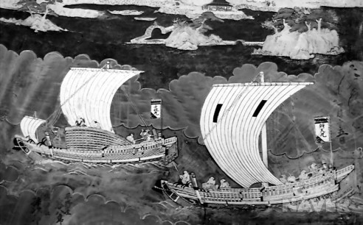
Presentation
Presentation
Presentation
Presentation
도시와 교통의 발달
대도시로서는 에도(江戶)·교토(京都)·오사카(大阪)의 삼도가 각기의 특색을 유지하며 성장
- 교토는 고대 이래로 정치 행정의 중심지, 많은 수의 신사와 불각, 일본 최대의 종교 도시로 번성, 17세기에는 40만
- 도카이도(東海道)·나카센도(中山道)·오슈카이도(奧州街道)·고슈카이도(甲州街道)·닛코카이도(日光街道)의 다섯 가도 모두 에도의 니혼바시(日本橋)를 기점으로 한 주요한 도로로 도추부교(道中奉行)의 지배를 받고 있었음 이 가도에는 2~3리마다 슈쿠바(宿場)가 설치되어 여행객들에게 숙박 등의 편의를 제공, 슈쿠바에는 다이묘가 숙박할 수 있는 본진과 협본진, 일반 여행자들이 이용하는 하타고(旅籠)와 키친야도(木賃宿)
상품의 유통이라는 측면에서 육상 교통을 지탱해 온 자들은 중세 이래로 말을 이용해 물자를 운송한 바샤쿠(馬借)와 추마(中馬)
- 말은 소규모, 대량 수송에 적합하지 않음, 오사카에 집하된 산물을 대량으로 에도까지 운송하려 해상 교통이 발달
난카이로(南海路)에는 오사카·에도 사이의 히가키카이센(菱垣廻船)과 타루카이센(樽廻船)이라는 정기선을 운행시켜 주로 교토 부근의 물자를 에도로 우송

Slide 20
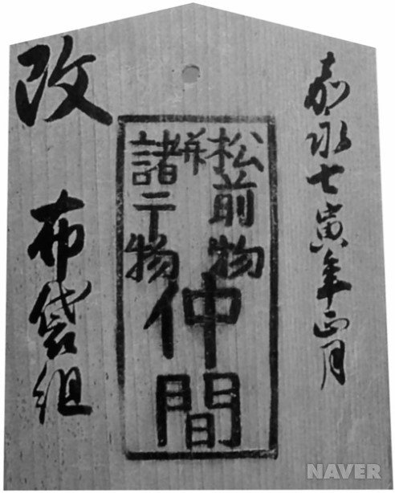
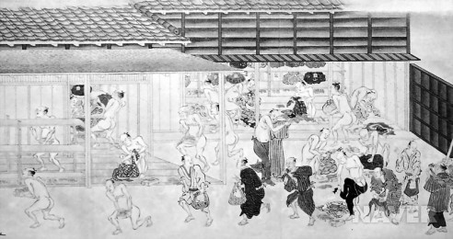
Presentation
Presentation
Presentation
Presentation
상업과 금융의 발달
- 화폐 경제의 발달에 따라 무사들은 화폐가 필요, 연공으로서 수납된 쌀과 특산물 등을 화폐로 교환
- 막부의 쌀 창고는 아사쿠사(淺草)에 있었으며, 후다사시(札差)가 하타모토와 고케닌의 봉록미의 수취와 판매를 청부받아 운영
- 쌀의 매각이 경제 활동의 기본, 그 밖의 산물에 대해서도 전문적인 매각 시장이 발달,
- 오사카 조지마(常島)의 쌀 시장, 에도의 니혼바시(日本橋)와 오사카의 자코바(雜喉場)라는 어시장 등이 유명
- 도이야와 나카가이는 자신들의 이익을 지키기 위해 일종의 동업 조합인 나카마(仲間)를 결성하여 영업을 독점
- 상업의 발달에 의해 화폐와 금융업도 발달
- 전국적으로 통용되는 금은의 화폐는 1600년에 개설된 긴자(金座)와 긴자(銀座)에서 주조
- 동전은 에도와 각지의 민간 청부업이었던 제니자(錢座)에서 동과 철로 주조하였는데, 관영통보(寬永通寶)
- 금, 은, 동이라는 3종류의 화폐 교환은 매우 불편, 화폐의 가치가 변동, 화폐 유통이 완벽하게 안정된 것은 아님
- 이것을 이용해 이익을 취했던 환정상
- 막부에 의한 통일된 활폐의 유통량은 충분하지 않아 17세기 후반부터 각 번에서는 조카마치(城下町)를 중심으로 한 번 경제의 발달에 힘입어 번찰(藩札)을 발행하여 유통
- 번찰은 금은동 화폐의 부족을 보충, 악화된 번 재정을 보충, 번에 의한 전매 제도하에 특산물의대가를 번찰로 지불, 이 상품을 에도, 오사카 교토에 판매, 화폐를 획득
Notes:
- 도이야 : 자신의 명의로 타인(위탁자)을 위해 물품을 대리로 판매하거나 구입하는 것을 업으로 삼는 사람들
- 나카가이 : 판매자와 구입자의 중간에서 물품과 권리의 매매를 중개하는 것으로 이익을 획득하는것, 또는 그것을 직업으로 삼고 있는 자
- 고우리 : 일반 소비자에게 물품을 판매하는 것, 판매업자
- 나카마는 상공업자의 통제와 물가 조절에 유효한 역할자,

Slide 21
에도시대의 문화
4
Part
VIP - Valuable Information Presenter

Slide 22
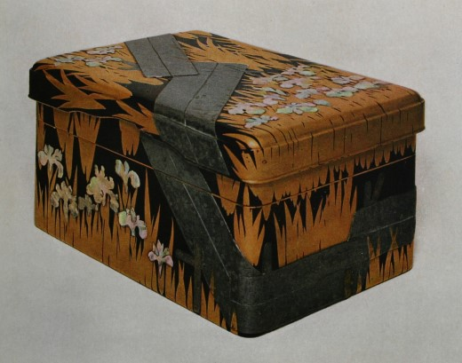
Presentation
Presentation
Presentation
Presentation
겐로쿠(元祿) 문화
- 야마토에(大和繪)의 일파인 토사파(土佐派)의 토사 미쓰오키(土佐光起)가 조정의 화가로서 활동
- 토사파에서 분파된 수미요시 조케이(住吉如慶)와 그의 아들 구케이(具慶)는 수미요시파(住吉派)를 일으켜 막부의 고용 화가
- 교토에서는 초닌 오가타 코린(尾形光琳)이 특이한 기법에 의해 근세 장식화를 성립시킨 다와라야 소타쓰(俵屋宗達)의 화법을 이어받아 림파(琳派), 강한장식, 치장
- 서민들이 가장 애호했던 것은 우키요에(浮世繪)
- 아와(安房) 출신의 히시카와 마로노부(菱川師宣)가 우키요에의 판화를 시작하자 급속히 민간에 보급, 미인·배우·스모(相撲, 일본 씨름) 등을 소재로 한 것이 유행
- 처음에 흑색으로 한 가지 색이었던 판화는 색채의 추가와 판쇄를 달리하면서 니시키에(錦繪가 탄생
- 교토의 노노무라 닌세이(野々村仁淸)는 상회부법(上繪付法, 도자기에 안료를 이용하여 그림을 그리는것)을 토대로 이로에(色繪)를 완성
- 오가타 켄잔(尾形乾山, 光琳의 동생)은 장식적인 도자기와 마키에(蒔繪, 옻칠로 문양을 그리고 금,은,색분 등을 부착시켜 만든 공예품)
- 염색 기술도 이 시기부터 발달하여 의복도 화려, 초닌들 사이에서 화려한 의복이 유행

Slide 23
막번체제의 동요와 쇠퇴
5
Part
VIP - Valuable Information Presenter

Slide 24
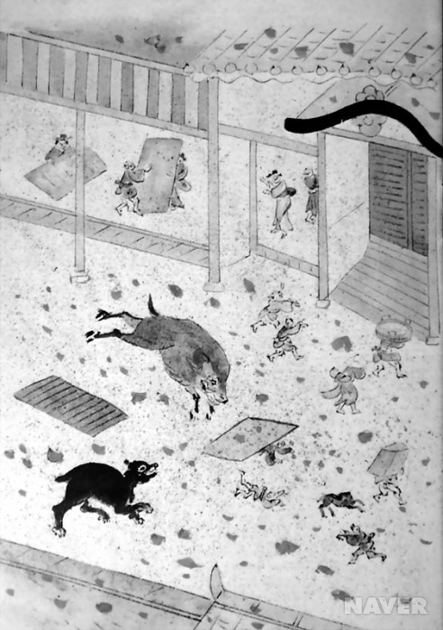
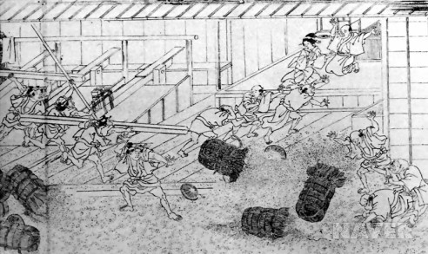
Presentation
Presentation
Presentation
Presentation
이국선 내항과 해방(海防)
1792년, 러시아의사절 락스만(Laksman)이 네무로(根室)에 내항하여 표류민 다이고쿠야 코다로(大黑屋光太夫)를 송환함과 동시에 통상을 요구
이때, 락스만은 나가사키로의 입항 허가서를 받아 돌아가긴 했지만, 에도입항에 대해서도 요구, 막부는 이에 자극 해방의 강화를 제번에 지시
허가서를 받은 러시아는 1804년 레자노프(Rezanov)를 나가사키에 파견, 재차 통상을 요구, 막부는 종래 일본의 쇄국, 해금 정책을 이유로 거절
대외 변화에 위기감을 느낀 막부는 1807년 마쓰마에(松前), 에조치(蝦夷地)를 모두 직할령으로 삼아 마쓰마에부교(松前奉行)의 지해하에 둠, 동북 지역의 제번에게 경호
1811년 막부는 구나시리(國後)을 측량하고 있던 러시아의 군인 고로우닌(Golovnin)을 붙잡음
다음해에는 반대로 아와지(淡路)의 상인 다카다야 카헤(高田屋嘉兵衛)가 러시아측에 붙잡혀 억류되는 사건이 발생 : 고우닌 사건
계기로 러시아의 관계가 개선, 막부의 직할령으로 변경된 에조치도 마쓰마에번(松前藩)에 반환, 마쓰마에부교도 폐지

Slide 25
Presentation
Presentation
Presentation
Presentation
1808년 훼튼(Phaeton)호 사건
나폴레옹이 네덜란드를 점령, 영국은 아시아 각지의 네덜란드령을 점령, 군함 훼튼호가 네덜란드선의 국기를 게양하고 나가사키항에 불법으로 입항
신수(薪水, 땔감과 물)와 식량을 강요하고 돌아감
청과 네덜란드 선박 이외 모든 선박에 대해 즉시 격퇴
1837년 미국 상선 모리슨(Morrison)호가 일본인 표류민의 송환과 일본과의 무역 개시를 교섭하기 위해 내항, 우라가(浦賀)와 사쓰마(薩摩)의 야마카와(山川)에서 격퇴
사회의 동요와 오시오(大鹽)의 난
1782, 87년 동북 지방 등의 냉해, 덴메이의 대기근이 발생
1833~39년 덴포의 대기근
농촌과 도시 파탄, 농민이 도산, 백성잇키도 빈번하게 발생, 도시에도 파급, 미곡상과 고리대금업자들에 대한 우치코와시
오사카에서도 빈사자가 늘고, 부상들이 쌀을 매점하여 폭리, 마치부교는 구제책을 마련하지 않고 빈민들을 방치, 오사카의 쌀을 에도로 회송
오사카 마치부교쇼(町奉行所)의 요리키(與力)를 지내기도 했던 오시오 헤이하치로(大鹽平八郞)
지방으로 파급, 가시와자키에서는 국학자 이쿠타 요로즈(生田萬)가 오시오의 문제라고 하며 대관소를 습격, 오시오의 난에 공감하는 잇키가 발생하여 사회 불안정

Slide 26
Presentation
Presentation
Presentation
Presentation
덴포(天保) 개혁
대규모 흉작과 기근, 오시오의 난과 그에 따른 사회 불안, 심각한 재정난, 모리슨호 사건과 아편전쟁의 정보, 내외우환
로추 미즈노 타다쿠니(水野忠邦)를 중심으로 덴포개혁 추진
다다쿠니는 교호, 간세이 시대의 개혁을 모방, 모든 계층에 대한 검약령, 엄격한 풍속 통제
고가의 과자와 요리, 화려한 의복 금지, 에도의 가부키삼좌에 대해 풍속을 어지럽힌다는 이유로 번화가에서 멀리 떨어진 곳으로 이전
하지만 물가 앙등의 원인은 질이 낮은 화폐의 대량 주조, 상품 유통의 구조 변화에 의한 것, 효과를 보지 못함
사가미(相模)의 해안 방비를 담당하고 있던 가와고에번(川越藩)의 재정을 원조하기 위해
가와고에(川越), 쇼나이(庄內), 나가오카(長岡)에 대해 각각 영지를 바꾸기를 명령, 영민들의 반대로 철회
막부가 다이묘에게 전봉을 명하고 실행되지 못하고 철회된 것은 근세 이래 있을 수 없는 일, 막부의 권력이 저하, 번 권력의 상승화
다다쿠니는 막부와 쇼군의 권위를 회복하기 위해 거액의 비용을 들여 67년 만에 쇼군의 일광산 참예를 거행,
1843년 상지령, 에도, 오사카, 주변의 다이묘들과 하타모토의 영지 약 50만 석을 직할지로 만들어 재정의 안정, 대외방비의 강화를 모색

Slide 27
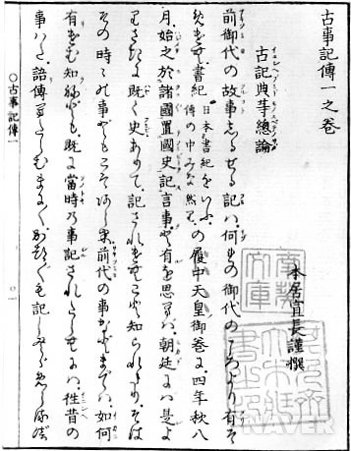
Presentation
Presentation
Presentation
Presentation
사쓰마번(薩摩藩)
하급 무사였던 주쇼 히로사토(調所廣鄕)를 등용, 분세이연간부터 개혁에 착수
삼도(三都)의 상인으로부터 차용한 다액의 빚을 거의 해결,
오시마(大島), 도쿠시마(德之島), 기카이지마(喜界島) 등의 아마미(庵美) 제도의 특산 흑설탕의 전매를 실시하여 재정을 극복
시마즈 나리아키라(島津齊彬) 가고시마(鹿兒島)에 반사로를 만들고, 조선소와 유리제조소를 건설, 사쓰마번에서는 서양식 포술 등을 활용, 군사력의 강화
조슈번(長州藩)
무라타 세이후(村田淸風)가 개혁을 추진, 장기에 걸쳐 분할해 변제하는 연부반제법(年賦返濟法), 재정 극복
강한 비판을 받고 있던 종이와 밀랍의 전매제를 완화, 시모노세키(下關)에 고시니카타(越荷方)를 두어 각지에서 들어오는 회선을 상대로 화물을 저당잡아 자금을 대부
이렇게 성공한 번들이 있는가 하면, 미토번(水戶藩)과 같이 번주 도쿠가와 나리아키(德川齊昭)의 노력에도 번내 보수파의 반대로 개혁이 실패
19이것을 메뉴펙처(공장세 수공업)이라 하며 오사카 주변과 오와리의 견직물업, 기류, 아시카가 등 관동 북부 지역의 견직물업
메이지 시대 이후 근대 공업의 모체,
막부는 이즈의 나리야마에 반사로를 설치, 요코스카에는 프랑스 기술자의 지도를 받아 제철소를 건설

Slide 28
Presentation
Q&A
Speaker - VIP

Slide 29
Presentation
Thank you
Speaker - VIP

